Slide 1
第25课 世界多极化趋势
课程标准：简述欧洲共同体的形成、日本成为世界经济大国和中国的振兴以及不结盟运动的兴起，了解世界多极化趋势在曲折中发展。

Slide 2
目录
contents
01欧洲共同体的形成
02日本成为世界经济大国
03不结盟运动的兴起

Slide 3
01走进欧洲 话说联合
联合的原因
联合的历程
联合的措施
联合的影响

Slide 4
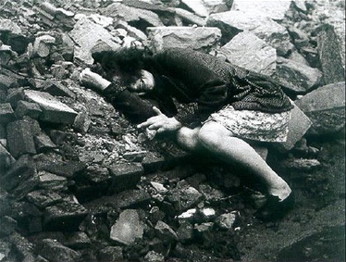
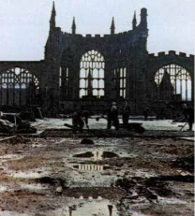
经过两次世界大战的厮杀后,昔日称雄于世界的欧洲列强均已降为二等国、三等国,它们面对的是一个虚弱不堪、支离破碎的欧洲。欧洲政治家们清醒地认识到,如此下去,欧洲不再是欧洲人的欧洲。——摘自《世界史》
战后的欧洲

Slide 5
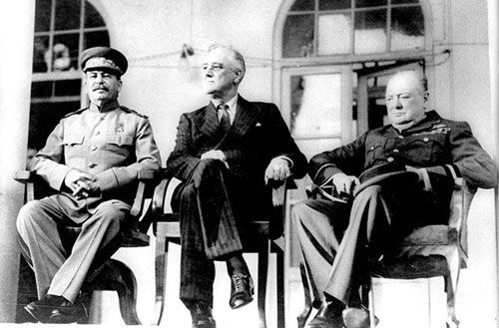
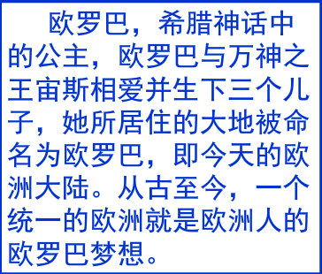
1948年4月16日，欧洲经济合作成立，其任务是分配美国援款，欧洲人从此走上了合作之路。欧洲的兼和，也将会实现资源优化配置，促进欧洲经济的发展。
——德尼兹等《欧洲史》
丘吉尔在1943年德黑兰会议期间曾说：“我的一边坐着把一条腿搭在另一条腿上的巨大的俄国熊，另一边是巨大的北美野牛，中间坐着的是一头可怜的英国小毛驴。”
---百度百科

Slide 6
1.根本原因：经济发展的需要。
2.现实因素：世界政治经济中心地位的丧失，要求改变战后初期受美国支配的局面。
3.外部因素：美苏争霸的影响，认识到只有联合起来才能保障自身安全和发展。
4.思想渊源：源远流长的欧洲统一思想。

Slide 7
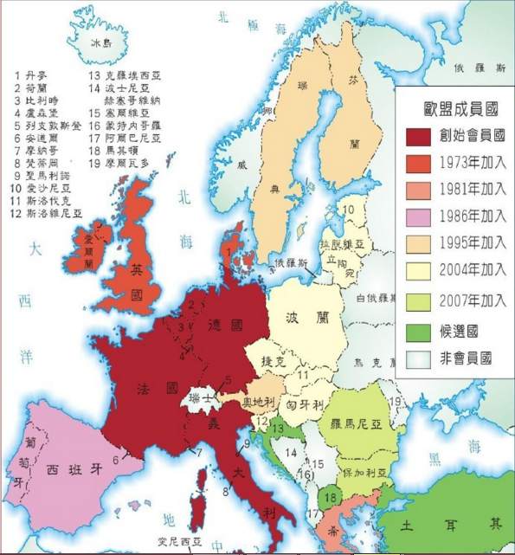
探究活动一
特点：
01简要介绍
规模上
成员国不断增加，
规模越来越大
性质上
从经济一体化向经济政治一体化发展

Slide 8
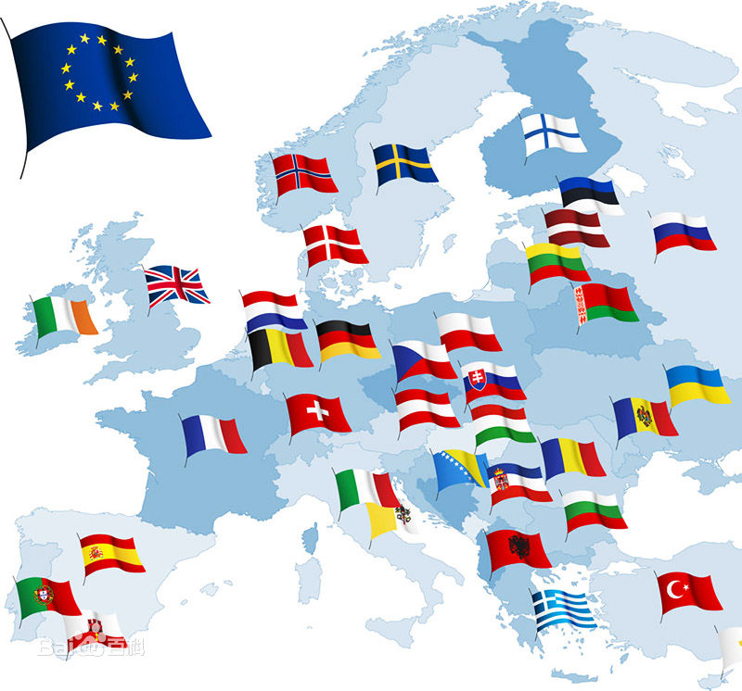
探究活动二
欧共体对中国的发展
有何借鉴意义？
01
统一
02
经济建设
03
改革开放
04
独立自主的和平外交政策

Slide 9
THANKS FOR WATCHING

